Slide 1
Московское княжество в конце XIV - середине XVвека
Кузнецова Олеся Алексеевна, учитель высшей категории, филиал МБОУ «Ивановская СОШ» Елизарьевская ООШ Дивеевского района Нижегородской области

Slide 2
«Царь верховный! Молю, да позволишь мне, смиренному холопу, говорить за моего юного князя. Юрий ищет великого княжения по древним правам российским, а государь наш по твоей милости… Один требует, другой молит. Что значат летописи и мёртвые грамоты, где всё зависит от воли царской?»
Обращение московского боярина
Ивана Дмитриевича Всеволожского
к хану Улу-Мухаммеду в защиту Василия I

Slide 3
Основные
Понятия
Государев двор
Местничество
Поместье
Юрьев день
Исторические
Личности
Василий I
Василий II Тёмный
Юрий Дмитриевич
Василий Косой
Дмитрий Шемяка
1395
1408
1433
1446
1497

Slide 4
?
Проблема
Смогли ли междоусобная борьба и внешние угрозы в XV веке ослабить позиции и авторитет Московского княжества?

Slide 5
План урока:
Правление Василия I
Феодальная война второй четверти XV века
Поместная система и служилые люди
Юрьев день

Slide 6
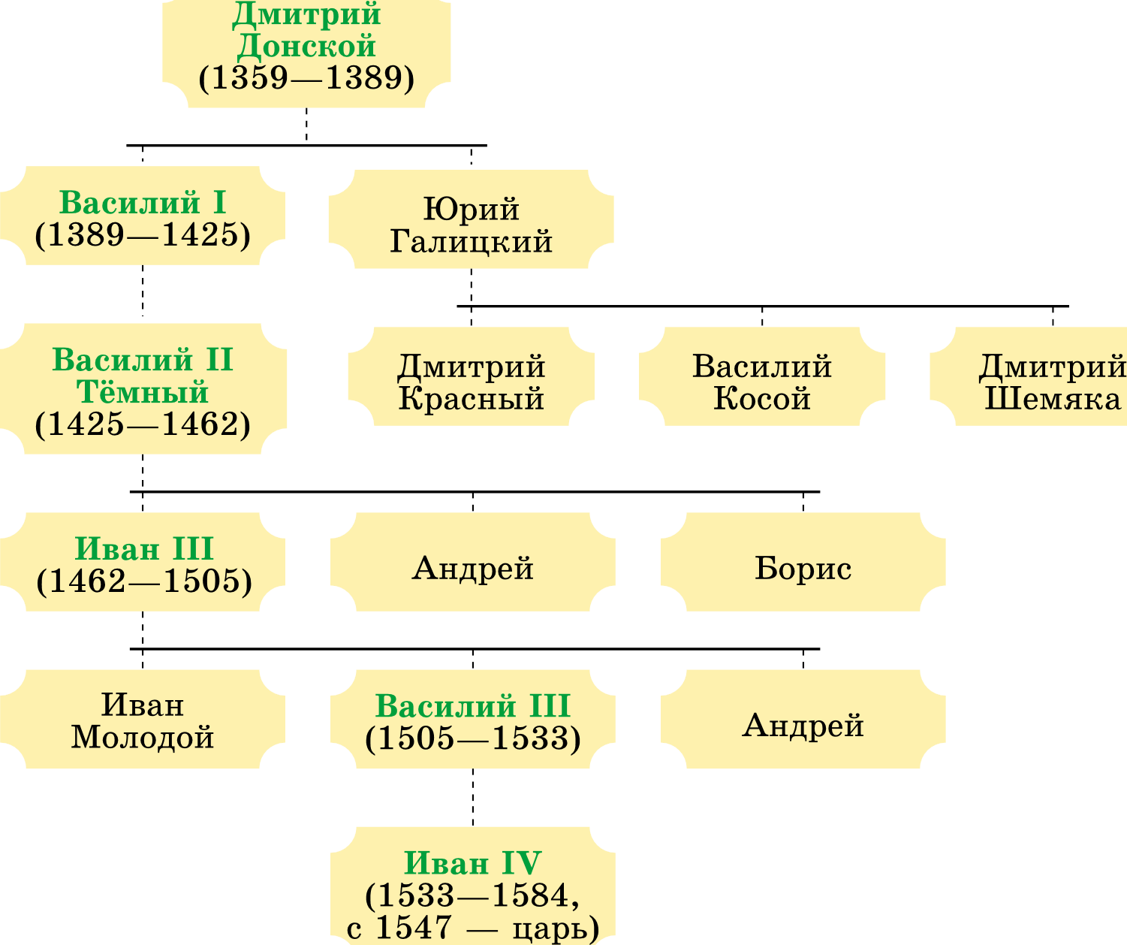
Правление Василия I

Slide 7
Правление Василия I
Конец XIV века
Удалось укрепить ведущую роль Московского княжества на северо-востоке Руси
В 1390 году женился на Софье, дочери литовского князя Витовта
В 1391 году выкупил у хана ярлыки на Нижегородско-Суздальское княжество, Тарусу и Муром
В 1395 году Тамерлан отказался от похода на русские земли
В 1399 году Василий I заключил договор с Тверь
Начало XV века
Вступил в вооруженный конфликт с Витовтом
В 1408 году на Москву напал темник Едигей

Slide 8
Феодальная война второй четверти XVвека

Slide 9
На какой основе будут объединяться русские земли ?
Василий II
Юрий Галицкий
Московское боярство
Хлебородный центр
Помощь Орды
Промысловые и торговые центры Севера и части Поволжья
Новгород, Тверь
Создать военно-политический союз
Сильная деспотическая власть
Объединиться на основе развития экономических связей, промысла и торговли
?

Slide 10
Феодальная война второй четверти XVвека
Борьба шла с переменным успехом и велась самыми жестокими способами
1453 год – полная победа Василия II
Последствия:
Распределение земель по завещанию Василия II
Прежние уделы вошли в состав великокняжеских земель

Slide 11
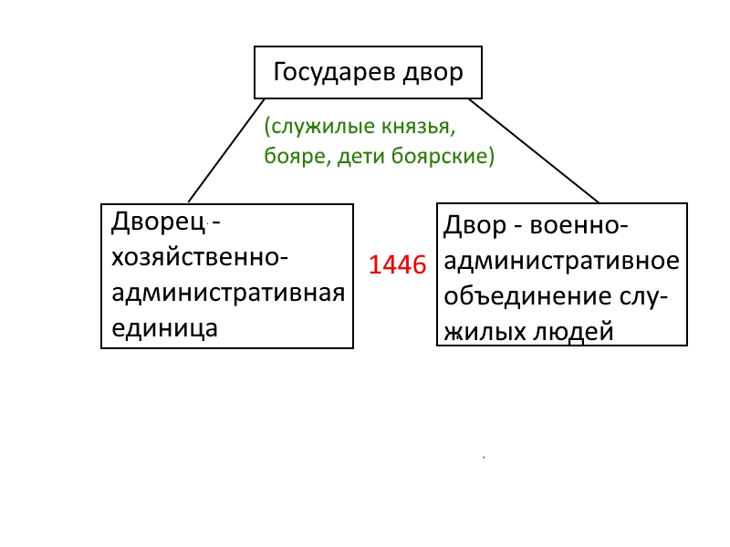
Поместная система и служилые люди
Формирующееся Русское государство опиралось на деспотические традиции Московского княжества.
Источником великокняжеской власти стало происхождение, а не воля золотоордынского хана.
Государев двор – мощное объединение профессиональных воинов, основа могущества московского князя

Slide 12
Поместная система и служилые люди
«СЕ ЯЗ, ХОЛОП ТВОЙ…»
Местничество – начиная с XV века, система распределения служебных мест в Русском государстве при назначении на военную, административную и придворную службу с учетом происхождения и личных заслуг
Чем раньше владельцы территорий, попавших с состав Московского княжества, переходили на службу к великому князю, тем более почетные места они получали.
Все их потомки имели право занимать лучшие должности
Полное и беспрекословное подчинение власти московского правителя
УСЛОВИЕ

Slide 13
Поместная система и служилые люди
Поместье – участок казённое или церковной земли, данной государем или церковью в личное владение как вознаграждение за службу и средство для службы ( «по месту» службы, чтобы кормиться)
Помещик владел землей до тех пор, пока нёс службу.
Прекращение службы означало утрату владельческих прав.
Поместьем нельзя было распоряжаться так же свободно, как вотчиной.
Вотчина – родовое имение, переходившее по наследству
В конце XV века в стране существовало два типа землевладения – вотчинное и поместное

Slide 14
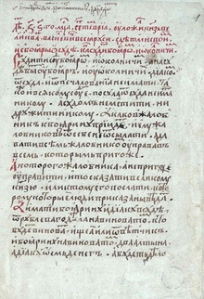
Юрьев день
1497 год – принятие общерусского Судебника
Судебник 1497 г. – первый законодательный акт единого государства.
В нём был установлен общий срок крестьянского перехода от одного хозяина к другому
Введение Юрьева дня ущемляло права крестьян
Крестьянин сохранял личную свободу, но уже не мог выбирать, где и «за кем» ему поселиться

Slide 15
Статья 57 Судебника «Хрестианском отказе» гласит:
«А хрестианом отказыватися из волости в волость, из села в село, один срок в году, за неделю до Юрьева дни осеннего и неделю после Юрьева дни осеннего. Дворы пожилые платят в полех за двор рубль, а в лесях полтина. А который хрестианин проживет за кем год, да поидет прочь, и он платит четверть двора ; а два года поживет да и поидет прочь, и он полдвора платит ; а три года поживет да и поидет прочь, и он платит три четверти двора; а четыре года проживет и он весь двор платит».
Юрьев день

Slide 16
Закрепление
Правление Юрия Звенигородского в Москве
1395
Нашествие хана Едигея
1408
Отказ Тамерлана от нашествия на русские земли
1433
1446
Закрепление в Судебнике правила Юрьего дня
1497
Ослепление Василия II

Slide 17
?
Закрепление
Смогли ли междоусобная борьба и внешние угрозы в XV веке ослабить позиции и авторитет Московского княжества?
Междоусобная борьба ещё больше укрепила Московское княжество, был сделан важный шаг к государственному строительству – признана необходимость единовластия великого князя
Notes:
Учащиеся выбирают ответ из учебника с.179

Slide 18
Домашнее задание:
Выучить параграф 24
«4» + ответить письменно на вопрос «Что означали прозвища князей и за что они их получили?»
«5» + прочитать «Мнение историка» с.179-180 и ответить на вопросы письменно

